Slide 1
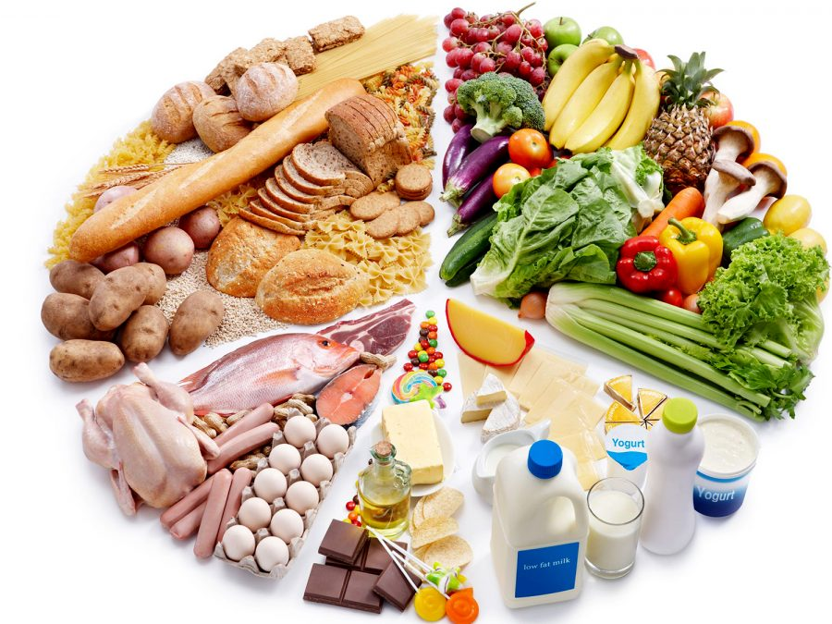
EL LÉXICO RELACIONADO CON LOS ALIMENTOS

Slide 2
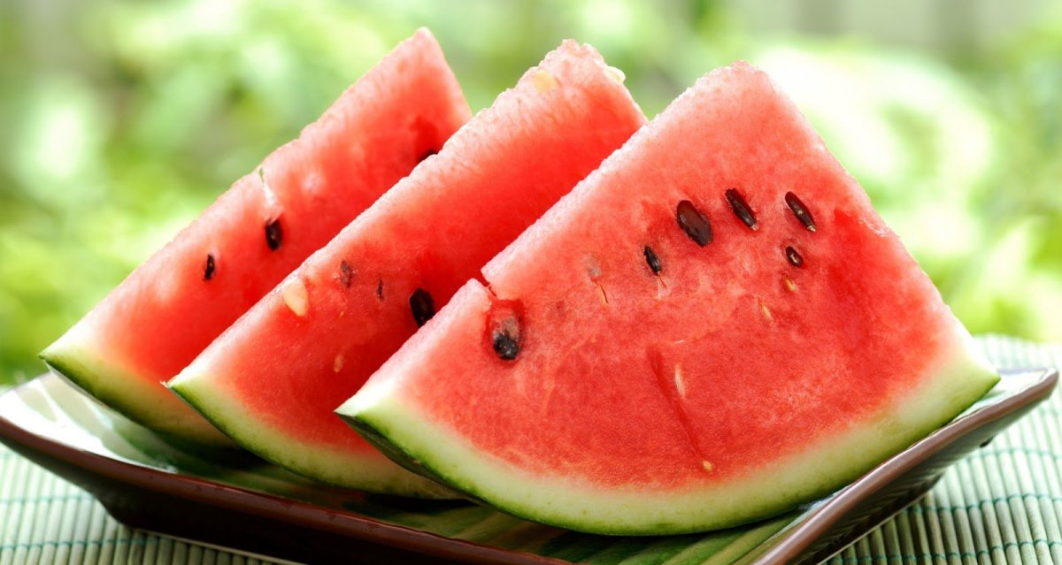
Frutas y legumbres
SANDÍA

Slide 3
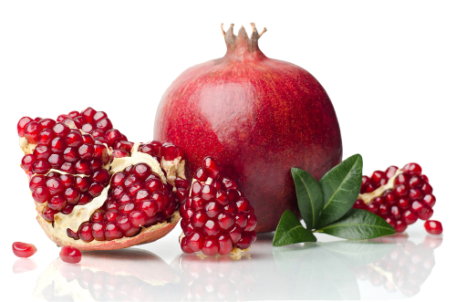
Granada

Slide 4
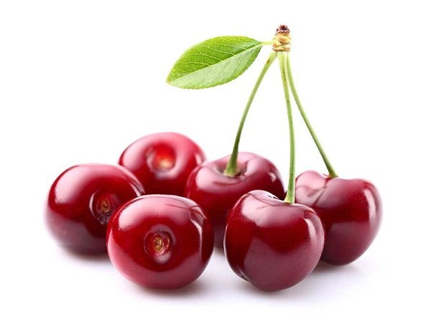
Cerezas

Slide 5
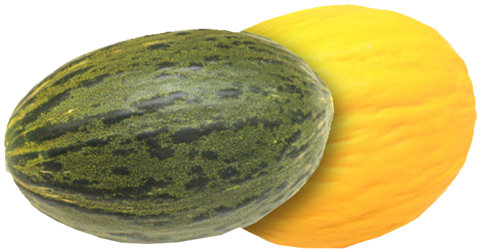
Melón

Slide 6
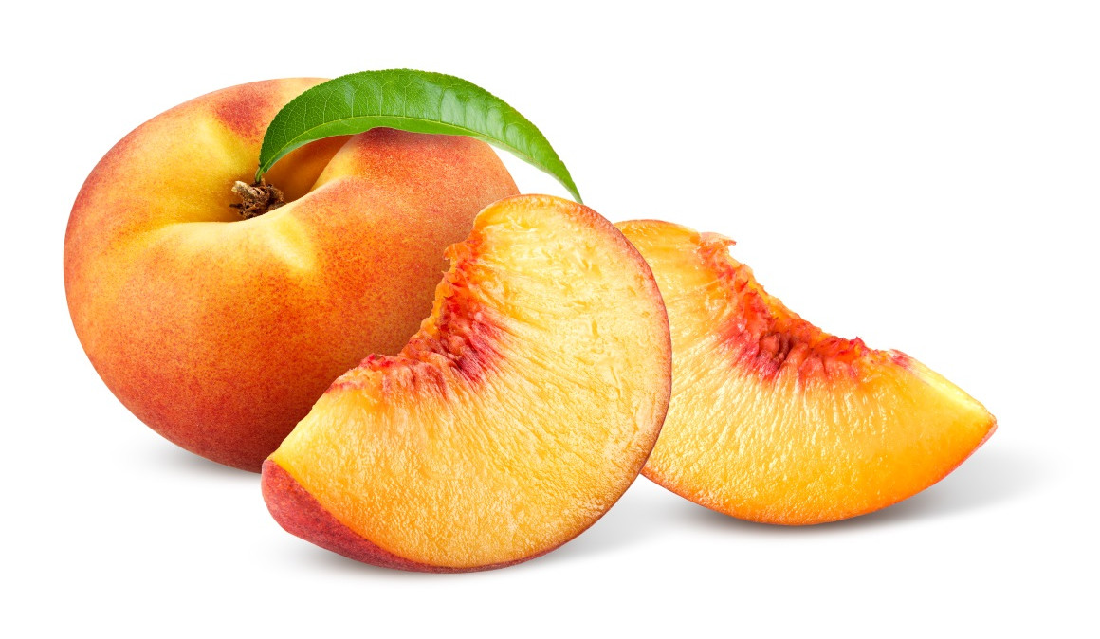
Melocotón

Slide 7
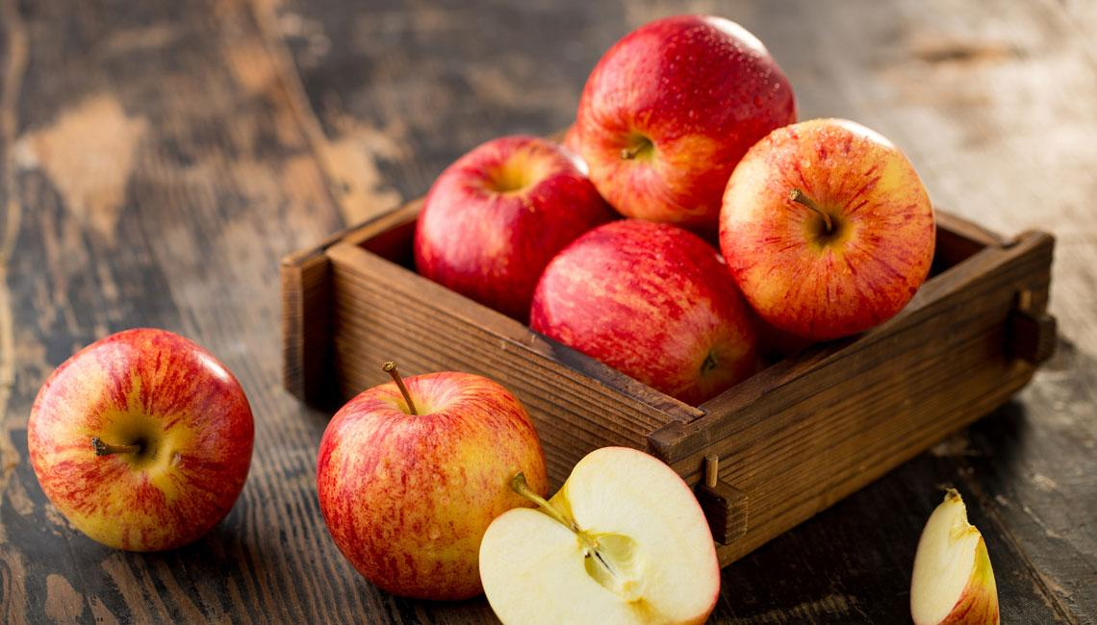
Manzanas

Slide 8
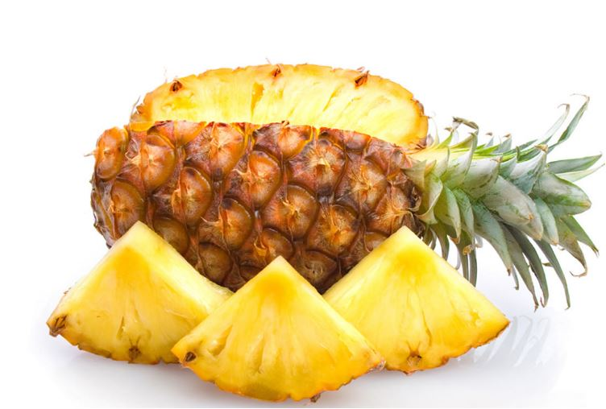
Piña

Slide 9
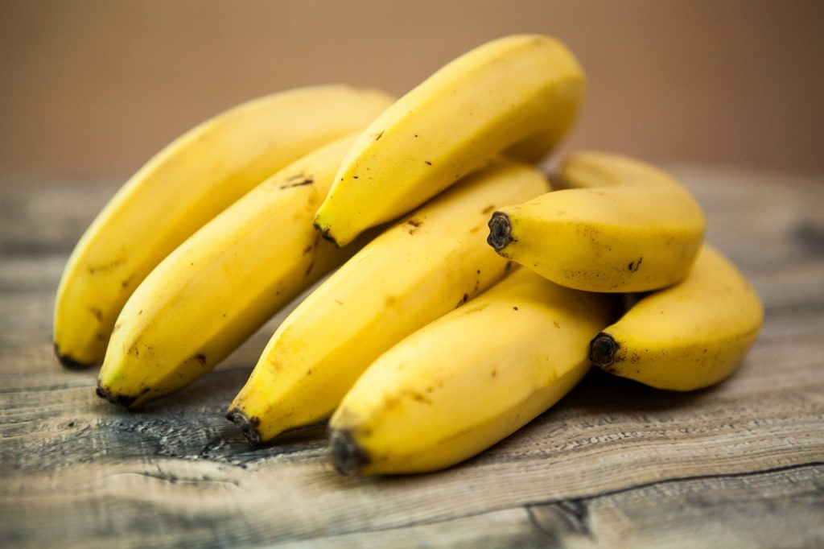
Plátano

Slide 10
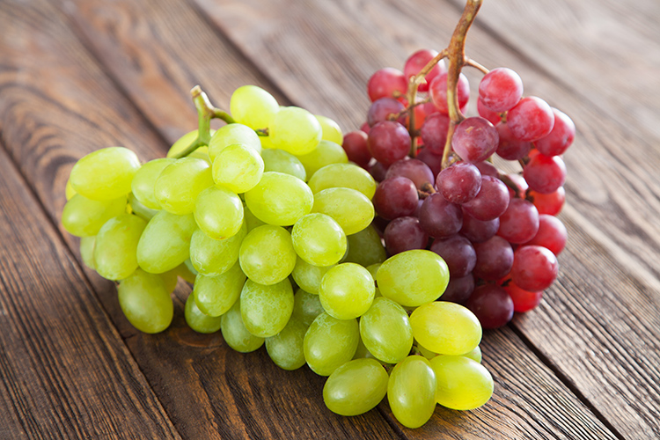
Uvas

Slide 11
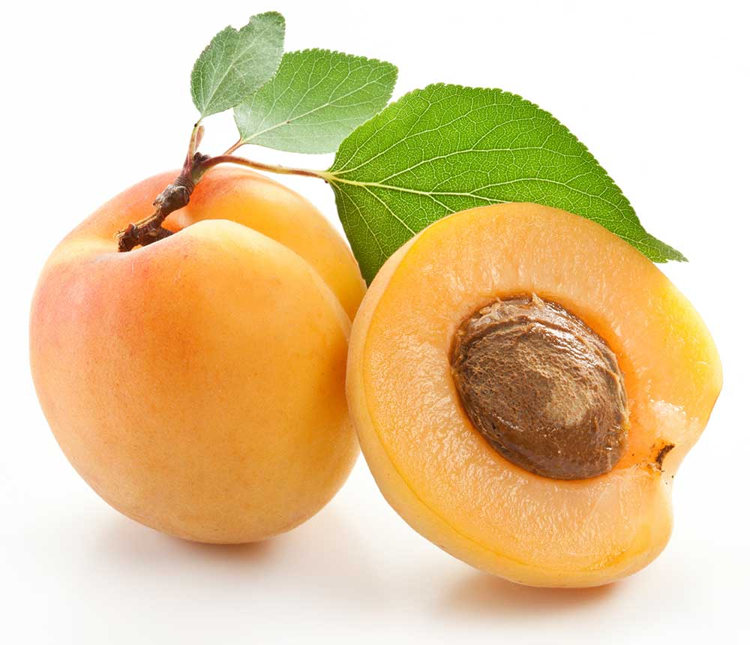
Albaricoque

Slide 12
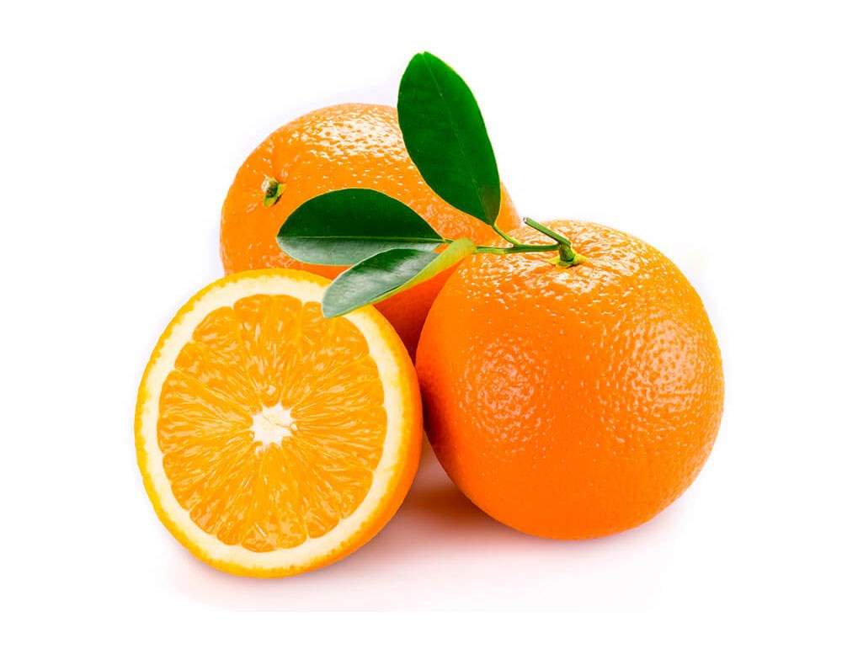
Naranjas

Slide 13
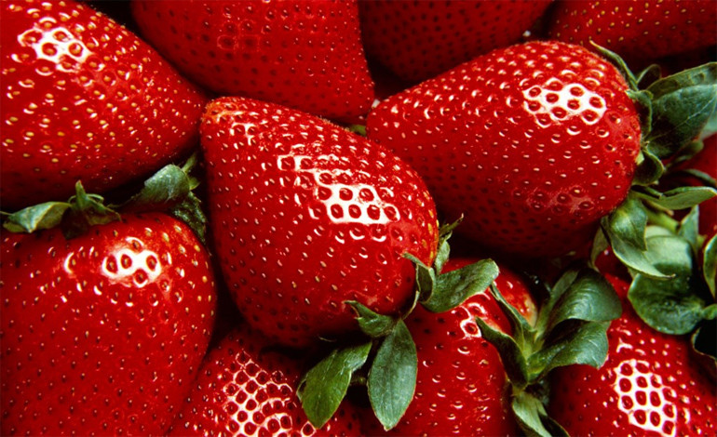
Fresas

Slide 14
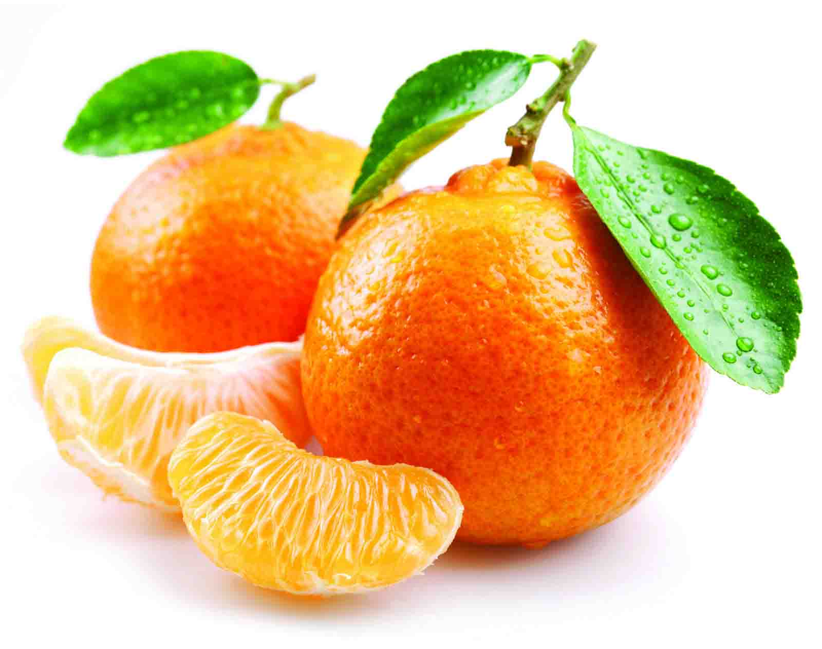
Mandarina

Slide 15
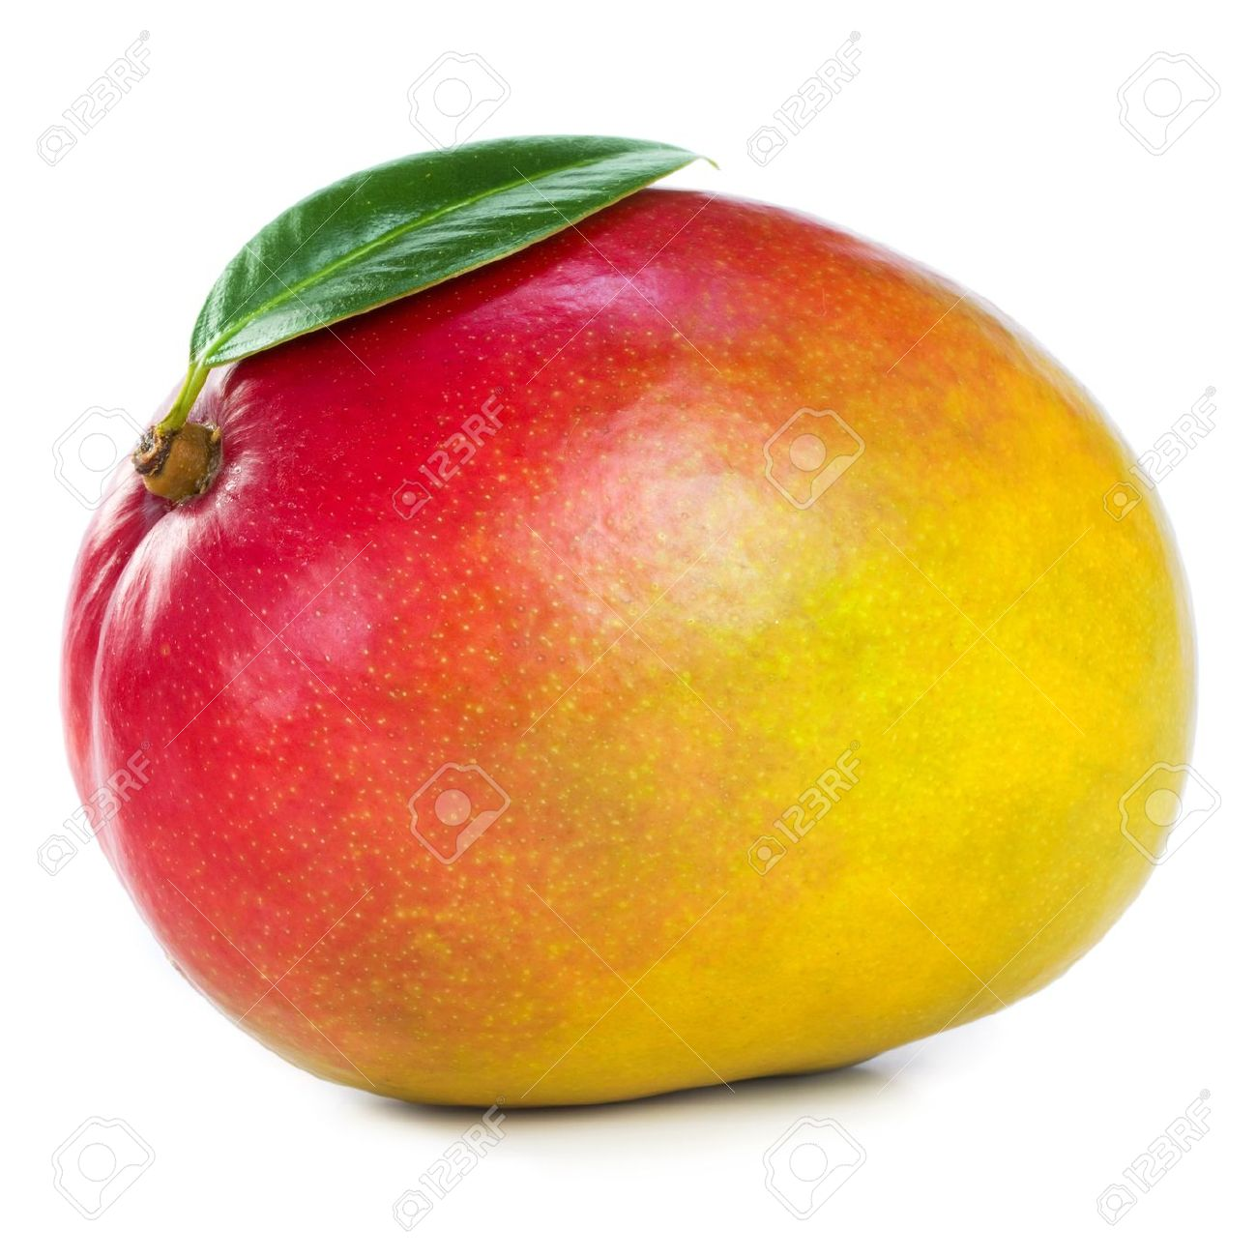
Mango

Slide 16
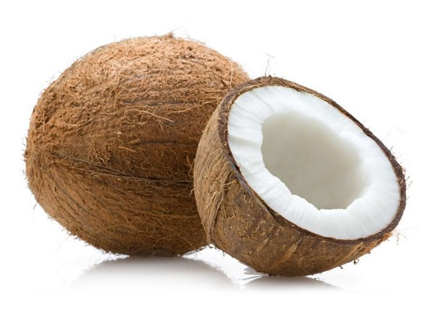
Coco

Slide 17
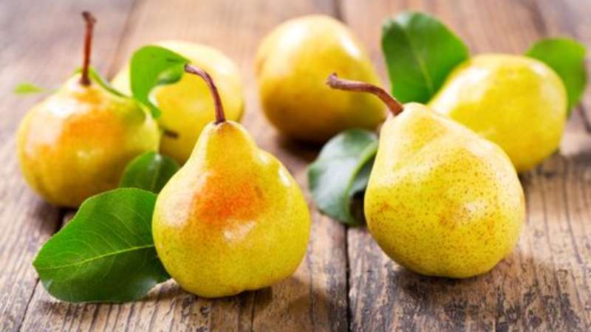
Pera

Slide 18
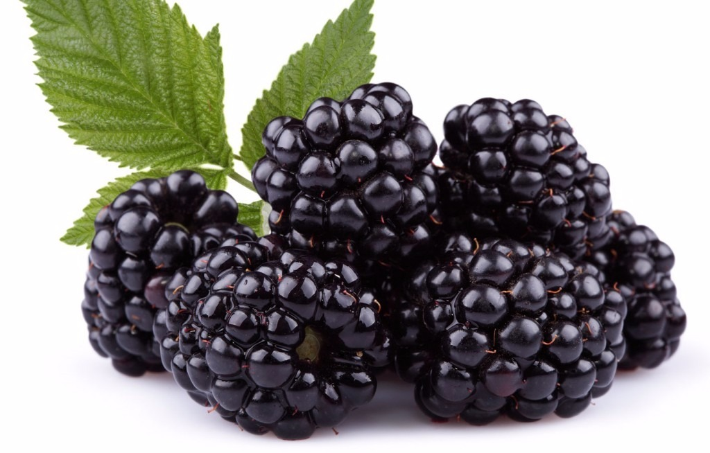
Mora

Slide 19
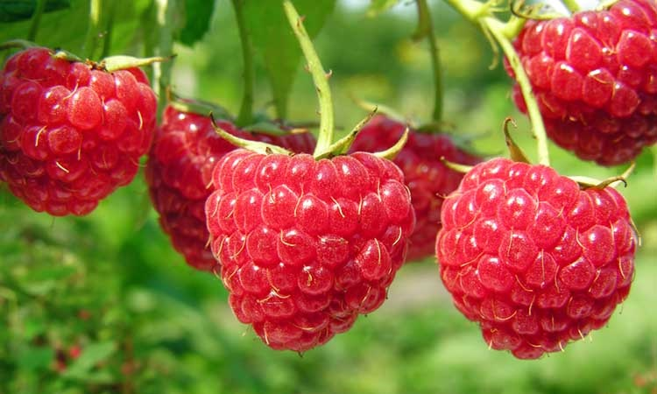
Frambuesa

Slide 20
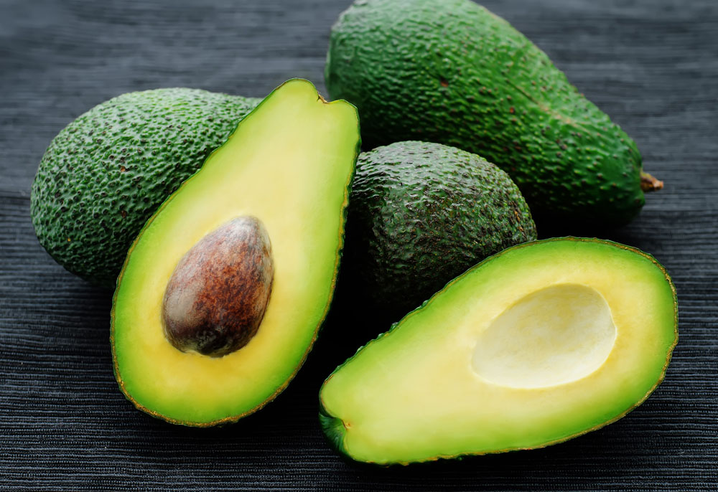
Aguacate

Slide 21
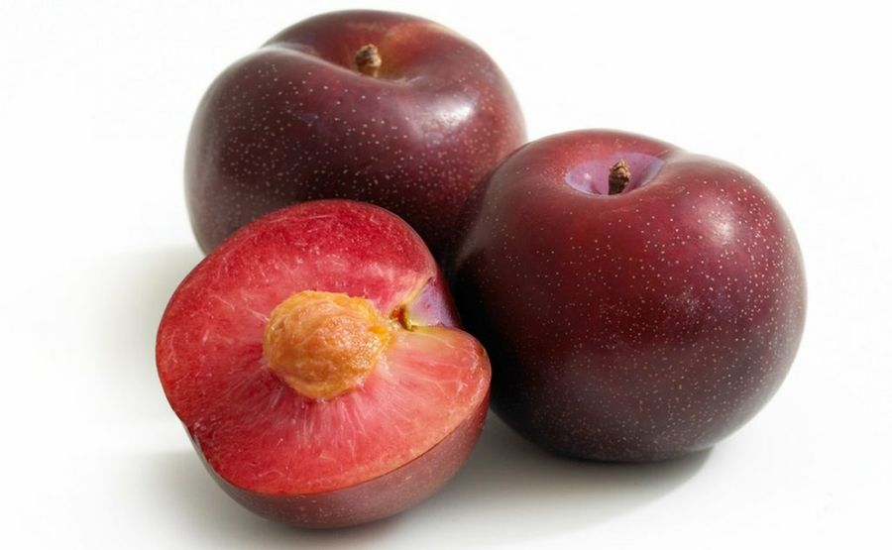
Ciruela

Slide 22
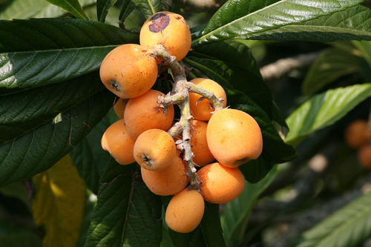
Níspera

Slide 23
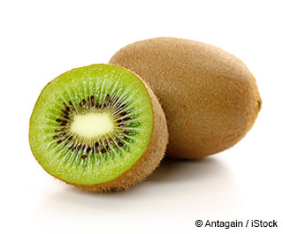
Kiwi

Slide 24
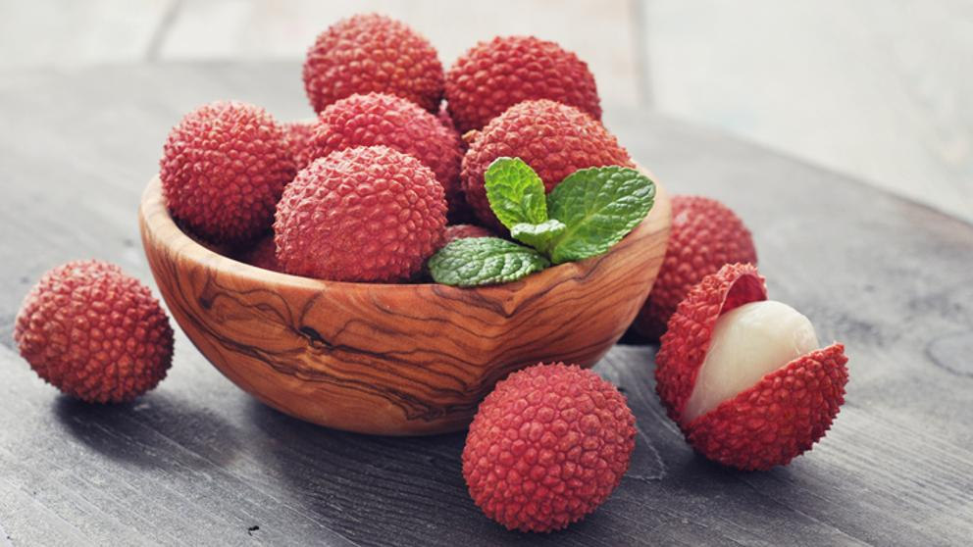
Lichi

Slide 25
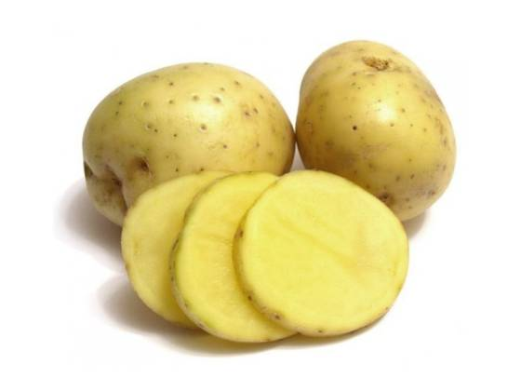
Patata

Slide 26
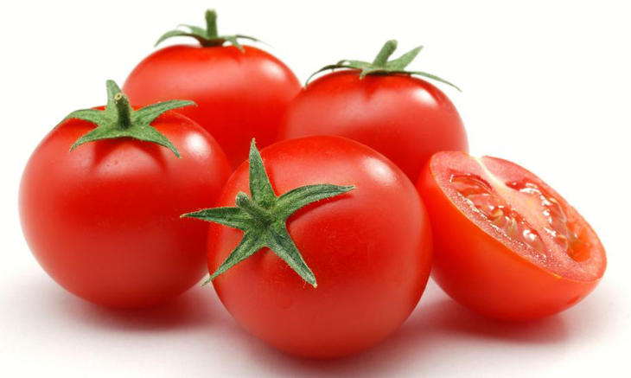
Tomate

Slide 27
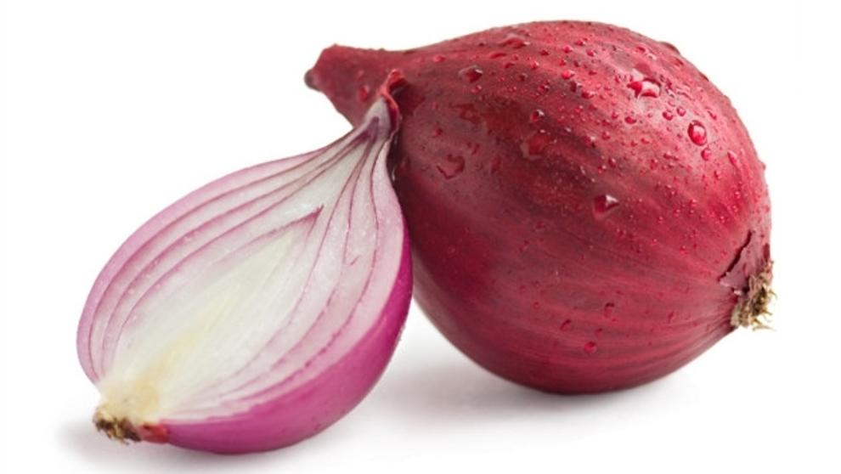
Cebolla

Slide 28
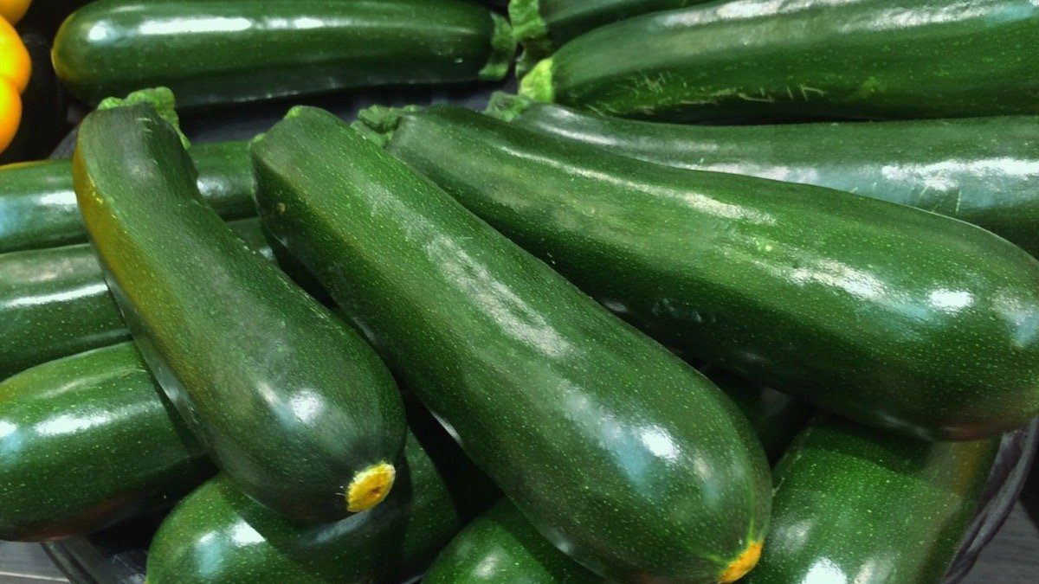
Calabacín

Slide 29
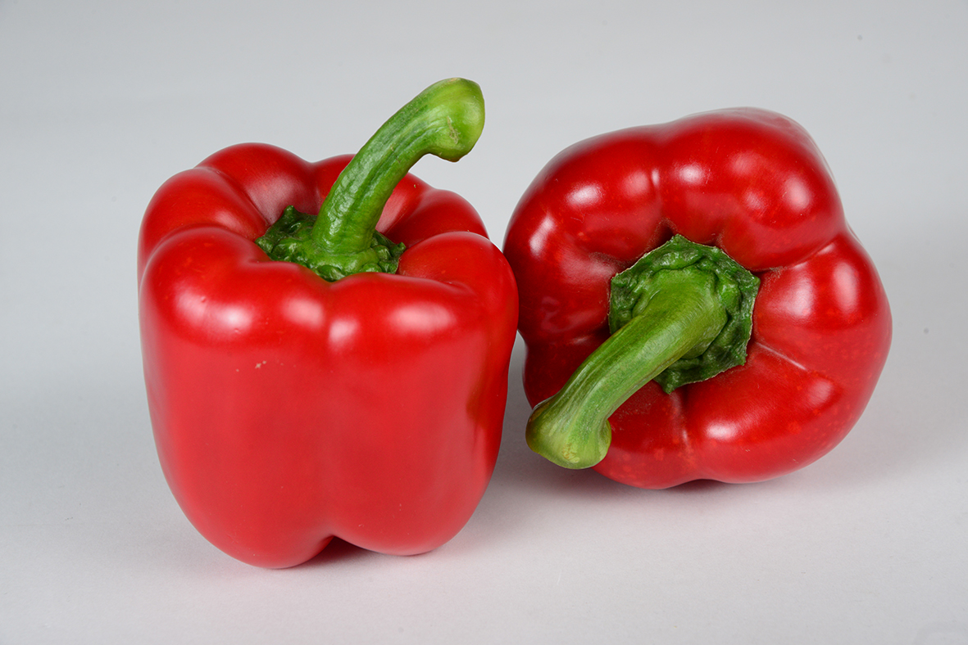
Pimiento

Slide 30
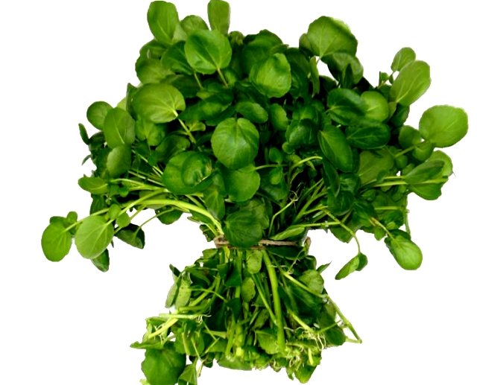
Berro

Slide 31
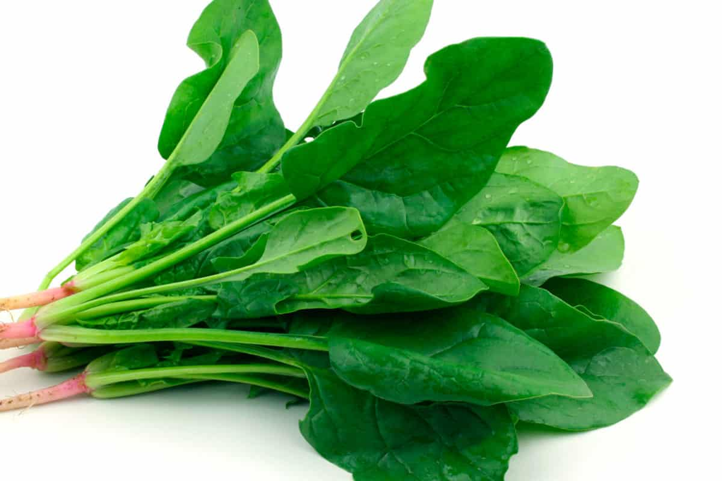
Espinaca

Slide 32
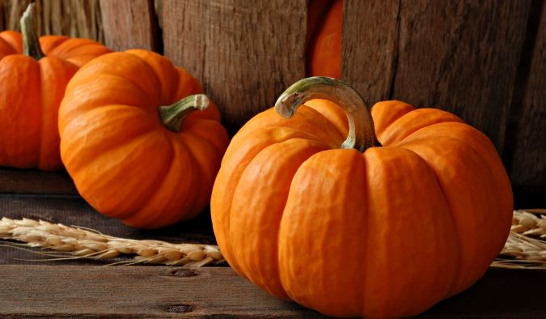
Calabaza

Slide 33
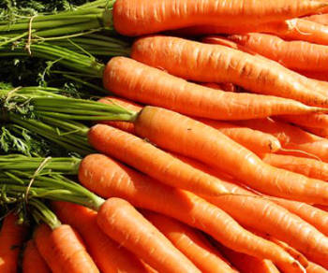
Zanahoria

Slide 34
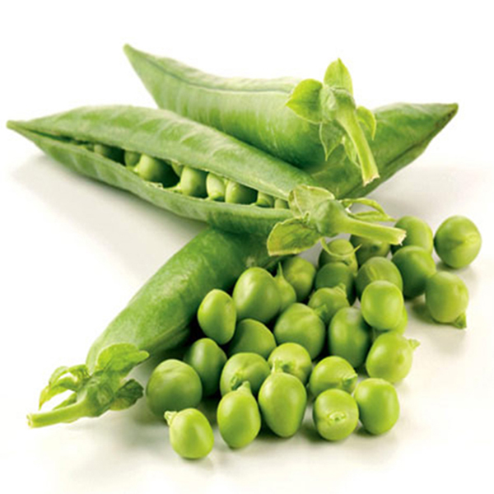
Guisantes

Slide 35
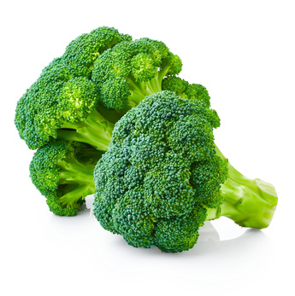
Brócoli

Slide 36
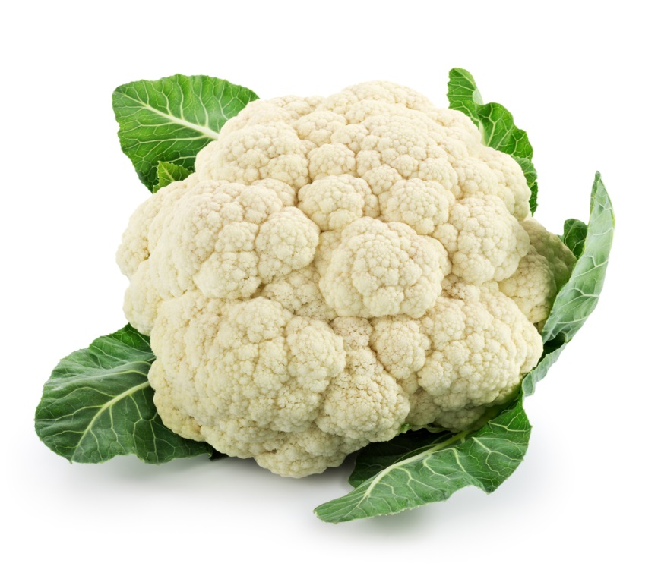
Coliflor

Slide 37
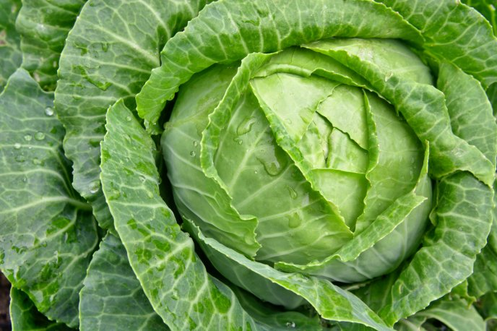
Col

Slide 38
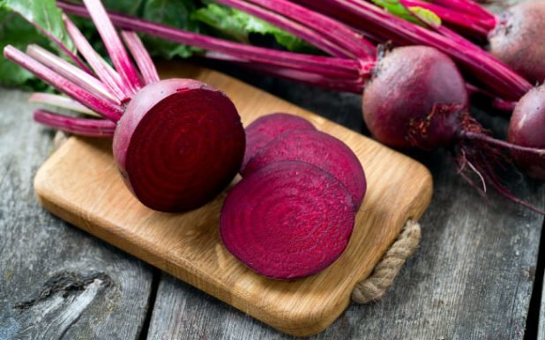
Remolacha

Slide 39
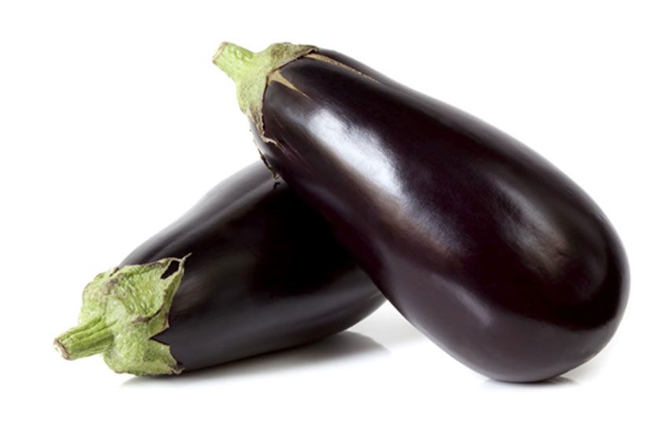
Berenjena

Slide 40
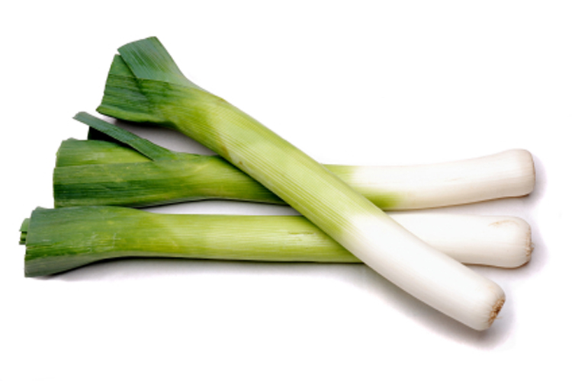
Puerro

Slide 41
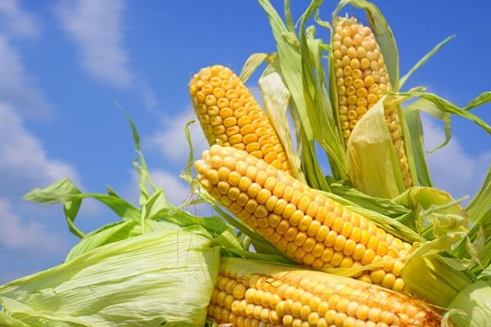
Maíz

Slide 42
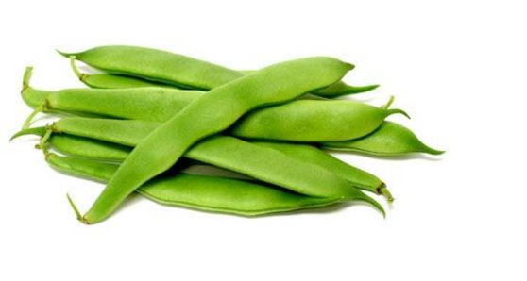
Judía verde

Slide 43
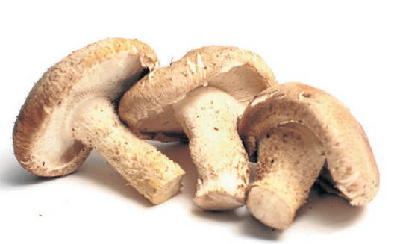
Champiñón

Slide 44
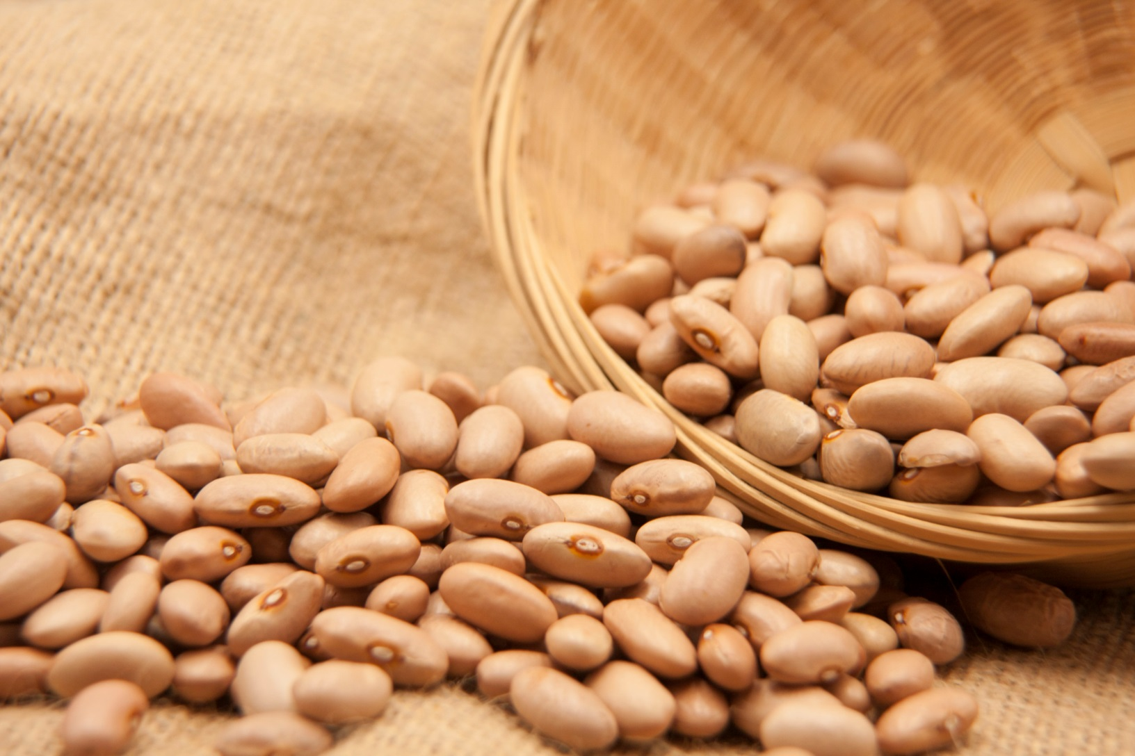
Alubia

Slide 45
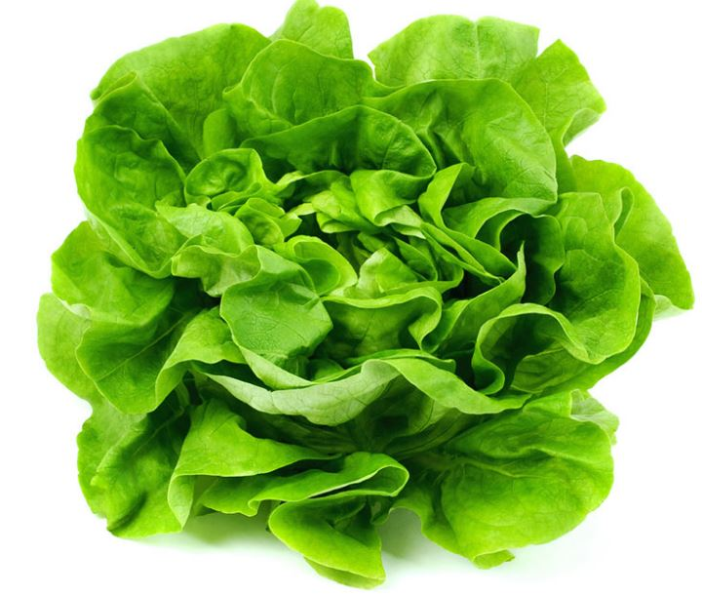
Lechuga

Slide 46
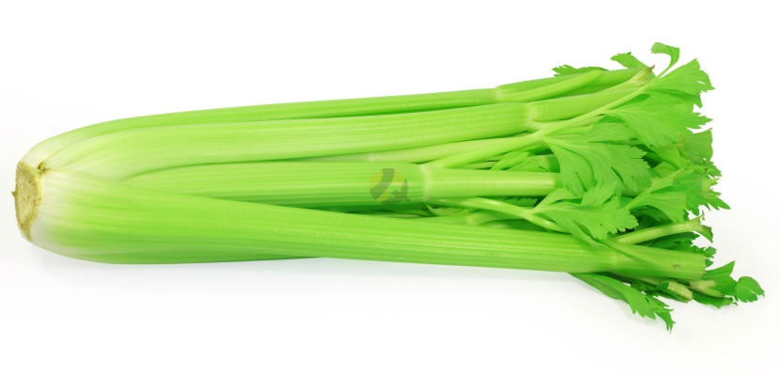
Apio

Slide 47
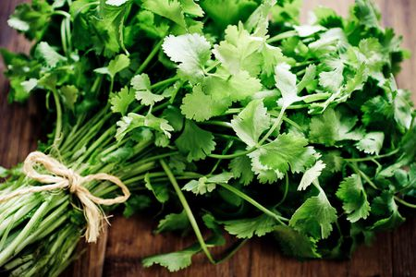
Cilantro

Slide 48
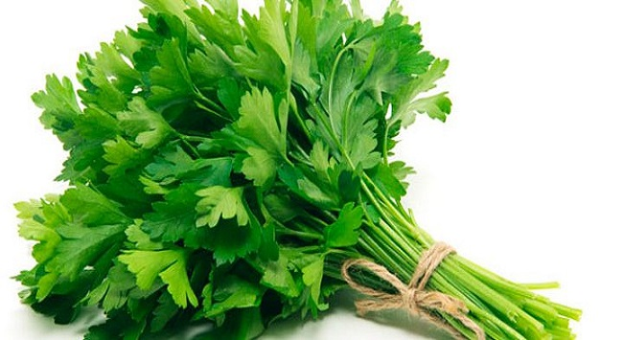
Perejil

Slide 49
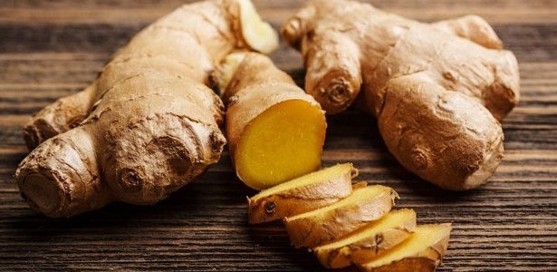
Jengibre

Slide 50
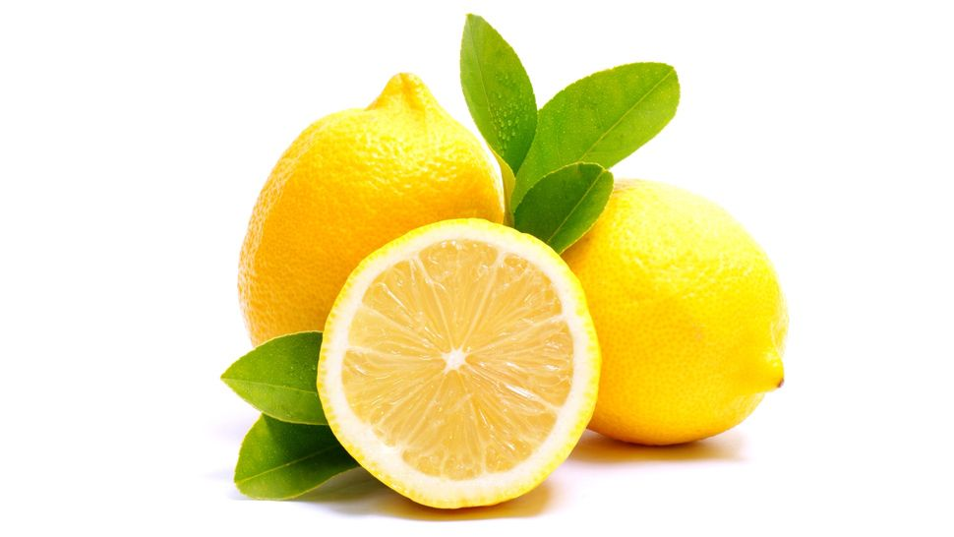
Limón

Slide 51

Garbanzo

Slide 52

Guindilla

Slide 53

Menta

Slide 54

Pescado y marisco
Merluza

Slide 55

Bacalao

Slide 56

Atún

Slide 57

Sardina

Slide 58

Congrio

Slide 59

Lubina

Slide 60

Dorada

Slide 61

Calamar

Slide 62

Pulpo

Slide 63

Sepia

Slide 64

Chicharro

Slide 65

Rape

Slide 66

Gambas

Slide 67

Cangrejo

Slide 68

Almeja

Slide 69

Bogavante

Slide 70

Centollo

Slide 71

Langosta

Slide 72

Anchoas

Slide 73

Lenguado

Slide 74

Mejillón

Slide 75

Carnes y embutidos
Chuletas de cordero

Slide 76

Filetes de ternera

Slide 77

Pavo

Slide 78

Cerdo

Slide 79

Pollo

Slide 80

Cochinillo

Slide 81

Morcilla

Slide 82

Chorizo

Slide 83

Longaniza

Slide 84

Panceta

Slide 85

Jamón

Slide 86

Salchicha

Slide 87

Salchichón

Slide 88

Albóndigas

Slide 89

Otros
Huevos

Slide 90

Mantequilla

Slide 91

Yogur

Slide 92

Leche

Slide 93

Pan

Slide 94

Tartas

Slide 95

Queso

Slide 96

Requesón

Slide 97

Bollería

Slide 98

Mermelada

Slide 99

Chucherías

